Slide 1
Document d’accompagnement du protocole « Sport, Santé, Culture et Civisme » dit « 2S2C »
Ce document a pour vocation d’expliciter certains points du document de cadrage pédagogique académique et de proposer des exemples.
Il s’adresse aux équipes des écoles et des établissements scolaires.
Il s’appuie sur le protocole sanitaire qui s’impose à tous.
La participation des enfants à cet accueil est laissée à l’appréciation des familles. En tout état de cause, les activités proposées se déroulent dans le cadre des règles sanitaires applicables.

Slide 2
Document d’accompagnement du protocole « Sport, Santé, Culture et Civisme » dit « 2S2C »
Eléments généraux :
Rappel du cadre
Protocole des activités « 2S2C »
Finalités des « 2S2C »
Objectifs pédagogiques des « 2S2C »
Les « 2S2C » : une approche partenariale
Les « 2S2C » : points de vigilance et conseils de mise en œuvre
Eléments spécifiques :
Volet Sport
Volet Santé
Volet Culture
Volet Civisme
Approche transversale du dispositif des « 2S2C » : l’EDD

Slide 3
Rappel du cadre
A partir du 18 mai, les élèves pourront, sur le temps scolaire, se trouver dans 4 situations :
soit en classe ;
soit à la maison pour travailler à distance ;
soit à l'étude pour étudier en autonomie ;
soit en activités périscolaires dans le cadre du PROTOCOLE 2S2C.
L'élève pourra alterner ces quatre situations selon des proportions variables.

Slide 4
Protocole des activités « 2S2C »
Les activités sont « à travailler territoire par territoire » avec les partenaires locaux, en lien avec les différents parcours éducatifs, autour des activités suivantes et :
activités physiques et sportives ;
activités en matière d’éducation et de promotion de la santé ;
activités artistiques et culturelles ;
activités en matière d’éducation au civisme et à la citoyenneté.
L’éducation au développement durable permet de traverser ces quatre champs.

Slide 5
Finalités des « 2S2C »
En considérant les mesures de distanciation sociale et les règles sanitaires d’accueil, le dispositif vise à :
Permettre l’accueil des enfants sur le temps scolaire pendant lequel les élèves ne peuvent pas être en classe en raison du protocole;
Proposer d’autres types d’activités éducatives aux élèves ;
Contribuer à la continuité scolaire ;
Compléter le travail réalisé en classe.

Slide 6
Objectifs pédagogiques des « 2S2C »
Les activités réalisées dans le cadre du dispositif 2S2C s’inscrivent dans le temps scolaire que l’activité ait lieu dans ou hors l’école ou l’établissement. Elles visent à :
Renforcer le lien social;
Développer leur civisme, leur appréhension des notions de communauté et d’engagement personnel et collectif ;
Remobiliser leur corps, entre autres au service du rétablissement d’un équilibre personnel et d’un développement moteur ;
Aborder des questions de santé personnelle et collective liées au respect de soi et des autres ;
Aborder les questions d’environnement dans le territoire proche ;
Favoriser le retour à des pratiques culturelles et artistiques partagées, dans et hors l’Ecole, de susciter la rencontre avec des œuvres et le monde de la création, de continuer à favoriser l’ouverture sur le monde et la capacité à apprécier les œuvres ;
Poursuivre les apprentissages par d’autres modalités en lien avec des partenaires extérieurs.

Slide 7
Les « 2S2C » : une approche partenariale
Au rectorat
En/ autour de l’école/établissement
Les partenaires territoriaux
AESH
Structures publiques
DAAC
Enseignants
Collectivités territoriales
SMS
Personnels Infirmiers
Projet
« 2S2C »
Structures privées
DSDEN
Référents EDD
DDCS JS
CPE (pour le 2nd degré)
Associations sportives
G.A.D
CDOS
Référent Laïcité
USEP
DD
UNSS
AED (pour le 2nd degré)
Associations culturelles
DR UNSS
Associations environnementales
DRAC

Slide 8
Les « 2S2C » : une approche partenariale
Entre les acteurs de l’école/établissement (qui coordonnent, définissent les objectifs, et peuvent contribuer aussi directement à l’activité) et des intervenants extérieurs tels que des :
Intervenants associatifs ;
Intervenants de statut privé non associatif (salarié, autoentrepreneur, étudiants dont ceux engagés dans le service sanitaire, etc.) ;
Artistes, en particulier lorsque l’école/établissement accueille une résidence artistique ;
Personnels municipaux (éducateurs sportifs, ATSEM, bibliothécaires, jardiniers, etc.) ;
Bénévoles (parents d’élèves, retraités, etc.).
En cas d’intervention d’un acteur extérieur, d’utilisation d’espaces publics, une convention est obligatoire.

Slide 9
« 2C2C » : Points de vigilance
et conseils de mise en œuvre
Proscrire les objets à partager ou donnant lieu à des échanges entre élèves ;
Utiliser de préférence le matériel personnel de l’élève ;
Respecter les distanciations sociales pour les déplacements et chaque activité ;
Les enseignants du 2nd degré volontaires peuvent participer aussi aux activités dans le 1er degré (se rapprocher de l’IEN de circonscription via le chef d’établissement);
Recourir à des activités individuelles.

Slide 10
2S2C
Rappel du cadre
Les engagements de l’Education Nationale et des intervenants dans le cadre de la mise en œuvre du dispositif « 2S2C » sont définis par une « Convention relative à la continuité́ scolaire et la réalisation d’activités sportives et culturelles sur le temps scolaire ». La convention peut être conclue entre le/la maire de la commune ou le/la président(e) de l’établissement public de coopération intercommunale ou du conseil départemental ou un opérateur privé, d’une part et, d’autre part, l’inspecteur d’académie, directeur académique des services de l’Education nationale, agissant par délégation du recteur d’académie pour le 1er degré ou le chef d’établissement dans le 2nd degré.

Slide 11
2S2C : versant « Sport »
Préambule :
Ce dispositif péri-éducatif sur le temps scolaire s’inscrit en complémentarité des enseignements assurés prioritairement en lien avec les enseignements (EPS pour le 2nd degré et avec un prolongement possible dans le cadre des activités de l’Association Sportive) pour une pratique basée sur le choix et le volontariat des élèves.
Précautions :
La pratique sportive envisagée dans le dispositif 2S2C ne peut être proposée à un élève identifié comme « inapte » à l’enseignement obligatoire de l’EPS.
Objectif :
« répondre aux enjeux de remobilisation des enfants et des jeunes »

Slide 12
2S2C : versant « Sport »
Rappel du cadre
Coordination de l’offre sportive au niveau territorial dans le cadre du dispositif 2S2C
La coordination de l’offre sportive dans le cadre du dispositif 2S2C d’appui à la reprise scolaire entre le mouvement sportif, les services de l’Etat et les collectivités territoriales est effectuée au niveau départemental.
Cette coordination est confiée au « groupe d’appui départemental » (GAD),
structure existante1 actuellement pilotée par les services académiques et préfectoraux, garantissant ainsi une mise en œuvre opérationnelle rapide à compter du 11 mai 2020.
La composition du GAD est renforcée pour répondre rapidement aux besoins identifiés par le dispositif d’appui à la reprise scolaire par le sport et garantir la représentation de tous les acteurs. Le GAD, pour son fonctionnement optimal, doit comprendre outre l’Inspecteur d’académie directeur académique des services de l’Education nationale (IA-DASEN) ou son représentant et le Directeur départemental de la cohésion sociale (DDCSPP) ou son représentant :
- Un représentant du Comité départemental Olympique et Sportif (CDOS)
- Un référent de l’USEP
- Un référent de l’UNSS
- Un représentant de l’Association départementale des maires de France
Les CDOS et les référents USEP et UNSS constituent les contacts privilégiés des clubs et fédérations sportives agréées dans le cadre de la mise en œuvre du dispositif 2S2C.

Slide 13
2S2C : versant « Sport »
Articulations possibles avec les autres composantes du dispositif
Notions interdisciplinaires :
Santé : identifier les indicateurs de santé sous ses différents versants par le truchement de la pratique physique
EDD-SI : observer la nature et l’impact de l’activité humaine sur les environnements sensibles (pratique de randonnée)
Culture : comprendre l’origine historique des pratiques physiques
Civisme : explorer les droits et devoirs du pratiquant citoyen, le rapport à la règle et les vertus éducatives associées à la pratique physique.

Slide 14
2S2C : versant « Sport »
Exemples d’activités
Danse ;
Randonnées (à pied, en vélo) ;
Parcours d’orientation sans matériel ;
Exercices physiques sans accessoire ;
Yoga, stretching ;
Slackeline ;
Renforcement musculaire avec poids de corps ;
Cirque avec le matériel de l’élève (sans échange) ;
Pétanque dès lors que les élèves disposent de lingette de nettoyage ;
Liste des APSA en conformité avec le protocole sanitaire Mouvement sportif (Guide d’accompagnement de reprise des activités sportives). Ministère des sports-CNOSF-France Paralympique.

Slide 15
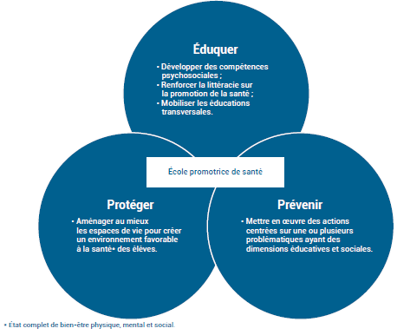
« 2S2C » : versant Santé
Les Activités d’éducation et de promotion de la santé
Toute action ciblant les déterminants de la santé est une stratégie efficace pour diminuer les inégalités sociales de santé qui se manifestent très tôt dès l’enfance.
L’engagement dans une démarche d’« école promotrice de santé » inscrite dans un projet d’établissement coordonne et pérennise les 3 axes de la promotion de la santé : éducation, prévention, protection.
Référence : Vadémécum de l’ecole promotrice de santé - Dgesco 2019

Slide 16
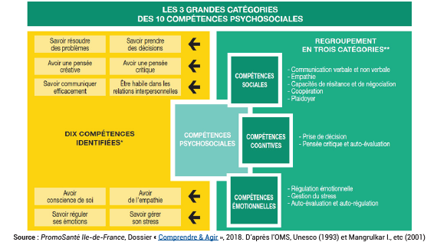
« 2S2C » : versant Santé
Les Activités d’éducation et de promotion de la santé
L’OMS propose une liste de 10 compétences impliquées dans la capacité de faire face aux évènements de la vie. Elles sont présentées par paires complémentaires comme suit dans le tableau.

Slide 17
« 2S2C » : versant Santé
Action de promotion : le fonctionnement du corps humain
Un projet sur l’alimentation permet d’appréhender de manière plus globale les enjeux actuels des systèmes de pratiques agricoles, de production alimentaire, d’échange entre pays et de préservation de l’environnement.
Que mange-t-on ?
D’où proviennent les aliments ?
A quoi servent les aliments ?
Bien manger oui mais comment ?
Le rôles des différents repas dans la journée ?
A quoi servent les étiquettes alimentaires ?
Avons-nous tous les mêmes besoins ?
Une alimentation spécifique pour faire du sport ?
Mange-t-on partout pareil ?
Manger responsable : éducation au développement durable.
Référence : https://lesfondamentaux.reseau-canope.fr/discipline/sciences/le-fonctionnement-du-corps-humain-et-la-sante.html

Slide 18
« 2S2C » : versant Santé
Activités d’éducation et de promotion de la santé
Développer la maîtrise des compétences liées à la promotion de la santé fait partie des missions de l’École, au même titre que la transmission des savoirs fondamentaux.
Or, ces compétences se trouvent fréquemment mises en jeu par le vivre ensemble, la vie en société et la citoyenneté. Elles sont étroitement liées aux valeurs laïques et républicaines de l’École.
La contribution de chaque enseignant et de chaque personnel éducatif à l’éducation à la santé s’inscrit donc légitimement dans le cadre défini de sa pratique professionnelle comme le précise le référentiel* de compétences professionnelles des métiers du professorat et de l’éducation.
*Référentiel des compétences professionnelles des métiers du professorat et de l’éducation. Arrêté du 1er juillet 2013 - BOEN du 25 juillet 2013.

Slide 19
« 2S2C » : versant Culture
Objectifs :
Renouer avec la pratique artistique : FAIRE
Expérimenter, produire, créer, Identifier : donner un avis argumenté sur ce que représente ou exprime une œuvre d’art.
Développer l’esprit critique : EPROUVER
Analyser : dégager d’une œuvre d’art, par l’observation ou l’écoute, ses principales caractéristiques techniques et formelles.
Verbaliser autour des œuvres : ARGUMENTER
Échanger, partager et argumenter, être sensible aux questions de l’art, dégager par l’observation ou l’écoute les principales caractéristiques techniques et formelles des œuvres.

Slide 20
« 2S2C » : versant Culture
Exemples d’activités
Pratique artistique modeste et individuelle respectant le protocole sanitaire ;
Découvertes de monuments (ouvrage d’art, bâtiment religieux, villages, etc.) en groupe restreint ;
Visites de musées en effectif limité (privilégier les visites virtuelles) ;
Expression corporelle ;
Ecoute musicale, percussion corporelle ;
etc.

Slide 21
« 2S2C » : versant Civisme
Objectifs
Redonner du sens à la notion de communauté, retisser des liens ;
Engager une réflexion sur la notion de solidarité ;
Réfléchir à la diversité des situations liées au confinement
Faire réfléchir à des situations qui ont conduit à des divisions, réflexion sur le respect de l’autre ;
Faire comprendre le sens des décisions et des règles pour la protection des personnes ;
Aborder le rôle de l’Etat, de la commune.
Faire partager les objectifs du développement durable, aborder dans ce cadre également la notion de respect.

Slide 22
Pour aider à la complémentarité, les finalités de l’éducation à la citoyenneté à l’école :
« 2S2C » : versant Civisme
Repères pour enseigner la citoyenneté de l’école maternelle au lycée
apprendre à vivre dans un collectif
rencontrer l'autre
À l’école élémentaire
apprendre et connaitre les valeurs
savoir qu’elles structurent les rapports à l’autre
Au collège
de la connaissance à l’intégration des valeurs
exercer ses droits
Au lycée
approfondir la réflexion sur les valeurs
communiquer avec autrui
les expérimenter dans la classe et dans l’école
expérimenter et participer pour comprendre la citoyenneté en action
se préparer à exercer sa citoyenneté
À l’école maternelle

Slide 23
« 2S2C » : versant Civisme
Exemples d’activités
Proposer une initiation au droit et au sens des règles pour comprendre celles qui sont imposées dans cette période transitoire de levée du confinement (en partant notamment de la distanciation sociale encore imposée) ;
Sensibiliser les enfants aux droits fondamentaux de l’enfant, l’illustration des droits est possible ;
Aborder le rôle de l’État, la commune, les associations autour de la notion de cohésion, de solidarité par des actions menées dans le territoire de vie des élèves pour appréhender par les acteurs même l’importance de l’engagement ;
Favoriser les activités individuelles à des fins collectives pour faire réfléchir au respect dû aux autres, dans un contexte où des réactions de défiance ou de rejet ont été observées, construction de messages;
Favoriser les activités individuelles à des fins collectives et visant à renforcer le sens de l’appartenance à une communauté : message vidéo ou audio pour les pensionnaires d’un EHPAD, confection de dessins ou de petits objets à destination des personnes isolées ou des soignants ;
Proposer des activités individuelles à des fins collectives en matière de protection de l’environnement.

Slide 24
« 2S2C » : versant Civisme
Une vigilance particulière est à porter sur les actions proposées :
Etre attentif aux situations abordées qui peuvent renvoyer à un vécu de l’élève.
Etre attentif aux valeurs portées ou mises en œuvre qui doivent correspondre à celles de l’École.
Etre attentif à les concevoir et les réaliser dans une approche concertée avec les écoles et les établissements scolaires. Pour le collège, le lien avec les professeurs d’histoire-géographie est nécessaire.

Slide 25
Approche transversale du dispositif « 2S2C » :
exemple par l’éducation au développement durable
Objectifs de l’EDD
Il s’agit de former des jeunes qui soient conscients des grands enjeux contemporains, de leurs origines, de leur complexité, de leur dimension systémique, des incertitudes qui leurs sont liées, de l’impermanence des choses.
Pour cela, ils doivent être dotés d’un bagage culturel solide et des capacités qui permettent de le renforcer.
Afin d’être en mesure de faire des choix et de réfléchir à des réponses (et non des solutions) à ces enjeux en étant respectueux de l’autre, et responsables,
et d’être capable de s’engager au service du collectif.
Elle « stimule l’apprentissage et promeut les compétences fondamentales telles que l’analyse critique, la réflexion systémique, la prise de décision collaborative et le sens des responsabilités pour les générations présentes et à venir. »

Slide 26
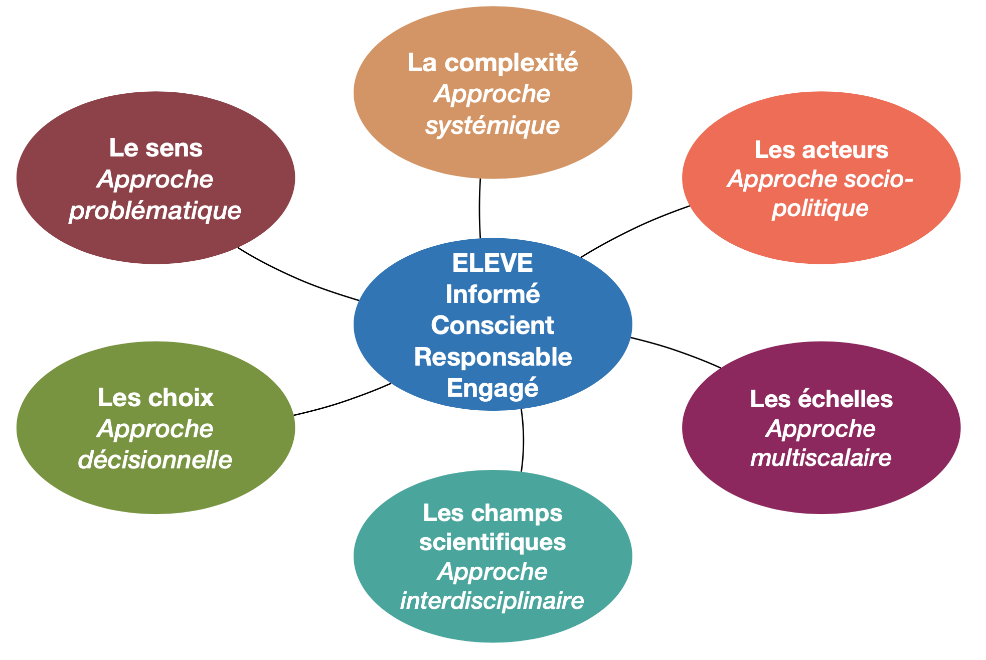
Activités d’éducation au développement durable
Conseils de mise en œuvre
Les activités proposées doivent donc :
Etre problématisées
Mobiliser les savoirs de plusieurs disciplines
En démarche projet autour d’un objet, d’une pratique ou d’une situation
Mobiliser plusieurs échelles
S’interroger sur différents acteurs, leur rôle respectif et les tensions qui peuvent naître entre eux
Proposer une réponse finale qui ne sera vraisemblablement pas parfaite et qui pourra être différente d’un élève à l’autre

Slide 27
Activités d’éducation au développement durable
En quoi permettent-elles de traverser les autres champs ?
Sport
Toute approche EDD interroge le « bien être » des personnes, des sociétés et les effets sur la santé des choix réalisés et la pratique d’une activité physique est un élément clé de cet équilibre.
Comprendre le fonctionnement du corps est un éléments clé d’une autonomie sur ce plan.
Santé
Toute approche EDD interroge le « bien être » des personnes, des sociétés et les effets sur la santé des choix réalisés.
La santé et le bien-être sont l’objectif 3 des 17 Objectifs de Développement Durable de l’ONU.
Culture
Une entrée ou un passage par le « sensible » permet de renforcer la prise de conscience.
Interrogation de cultures sociales ou nationales différentes sur l’objet étudié.
La culture individuelle et collective influence obligatoirement les choix faits
Civisme
Interrogation systématique du rapport aux valeurs républicaines des différents acteurs.
Interrogation des règles produites aux différentes échelles et de leur cohérence.
Rôle des différents acteurs

Slide 28
Activités d’éducation au développement durable
Exemples de mise en œuvre
Pour toute activité, on mobilisera un ou plusieurs ODD de l’ONU de façon à situer cette réflexion locale dans un contexte plus large.
Tour des espaces extérieurs du collège pour observer la façon dont végétation et faune ont reconquis les lieux, recherche d’explications, aspects positifs et négatifs, propositions, identification des acteurs à qui faire ces propositions.
Idem à la périphérie du collège. Il est possible de façon à intégrer des élèves restés au domicile, de leur demander de faire la même chose autour de chez eux, d’envoyer leurs observations.
Choisir une pratique (exemple : venir à l’école en vélo), et aller observer ce qui le facilite ou gène sa mise en œuvre dans l’établissement, dans les espaces périphériques de l’établissement. Quels sont les bénéfices et les risques pour la santé de ce choix ? Faire des propositions d’aménagement, identifier les acteurs à qui les transmettre.
Montrer en quoi la crise du Covid 19 qui correspond à l’ODD 3 rend visible les liens qui existent entre les différents ODD, en particulier les ODD 1, 2, 4, 6, 8, 9, 11, 12, 13, 15 et 16. Peut se faire à partir de recherches en ligne ou d’un débat entre les élèves qui peut se réaliser dans un espace vert en choisissant quelques uns de ces ODD.

Slide 29
Activités d’éducation au développement durable
Un exemple autour d’une pratique
SVT : Quels effets sur la santé de chacune de ces formes de déplacement ?
EPS : mesures du rythme cardiaque lors des déplacements et des effets de l’effort sur le corps.
Les activités proposées doivent donc être :
Problématisées
Mobiliser les savoirs de plusieurs disciplines
En démarche projet autour d’un objet, d’une pratique ou d’une situation
Mobiliser plusieurs échelles
S’interroger sur différents acteurs, leur rôle respectif et les tensions qui peuvent naître entre eux
Proposer une réponse finale qui ne sera vraisemblablement pas parfaite et qui pourra être différente d’un élève à l’autre
SMS : actions de prévention SVT : Bactérie / virus ; ce qui favorise les contaminations
Le corps et l’effort physique
Le risque de contagion
Vaut-il mieux venir à l’école en vélo, en transport en commun ou déposé par ses parents en voiture ?
Les émissions de gaz à effet de serre ?
Les mesures pour favoriser les déplacements doux et les acteurs qui les prennent
SVT :
Effet de serre
Géographie :
Origine des produits et distance parcourue, pourquoi cette origine ? Histoire : les grands organismes internationaux
Géographie :
Identification des mesures, rôle des acteurs
Je prends la décision suivante en temps qu’usager du collège car …

